Slide 1
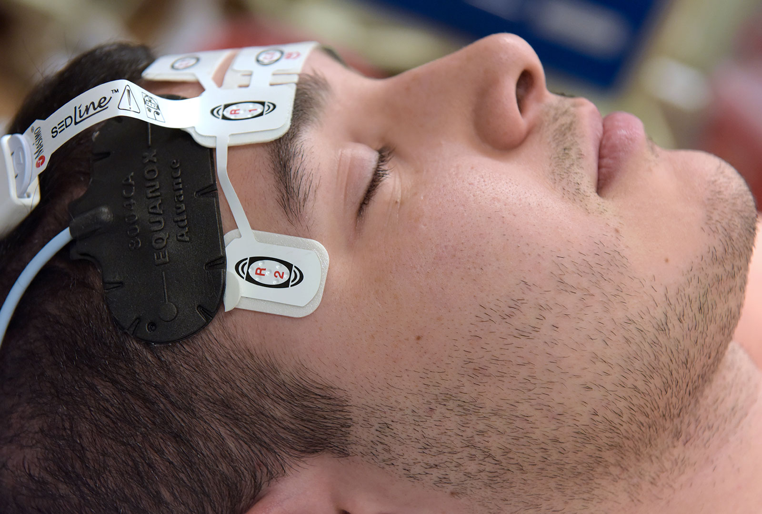
L’Oxymétrie cérébrale et la fonction du Ventricule Droit
Presenté par: Dre Elena Saade
Superviseur: Dr André Denault, Dre Camille Dumais
UMF Shawinigan-Sud

Slide 2
Conflit d’intérêts
Aucun.

Slide 4
Introduction
Pourquoi ce sujet?

Slide 5
Introduction
Near-infrared spectroscopy (NIRS) est une technique de surveillance non invasive qui permet de contrôler en continu l'équilibre entre l'offre et la demande d'oxygénation des tissus.
Il joue un rôle majeur dans la surveillance des désaturations cérébrales en chirurgie cardiaque.
Pourquoi l'étudier ?
Introduction possible à l'avenir dans les dispositifs standard de surveillance des soins de santé. Non invasif. Fournit des informations détaillées sur l'équilibre entre l'offre et la demande d'oxygène au niveau du cerveau et éventuellement un reflet de la fonction VD et LV.

Slide 6
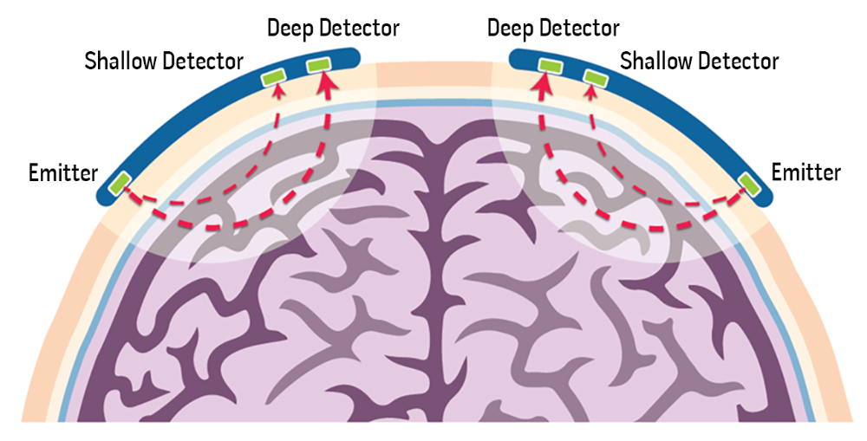
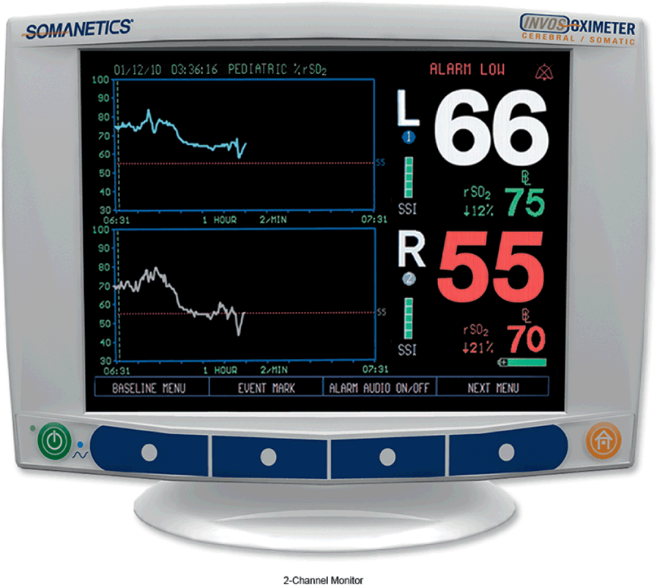
Introduction

Slide 7
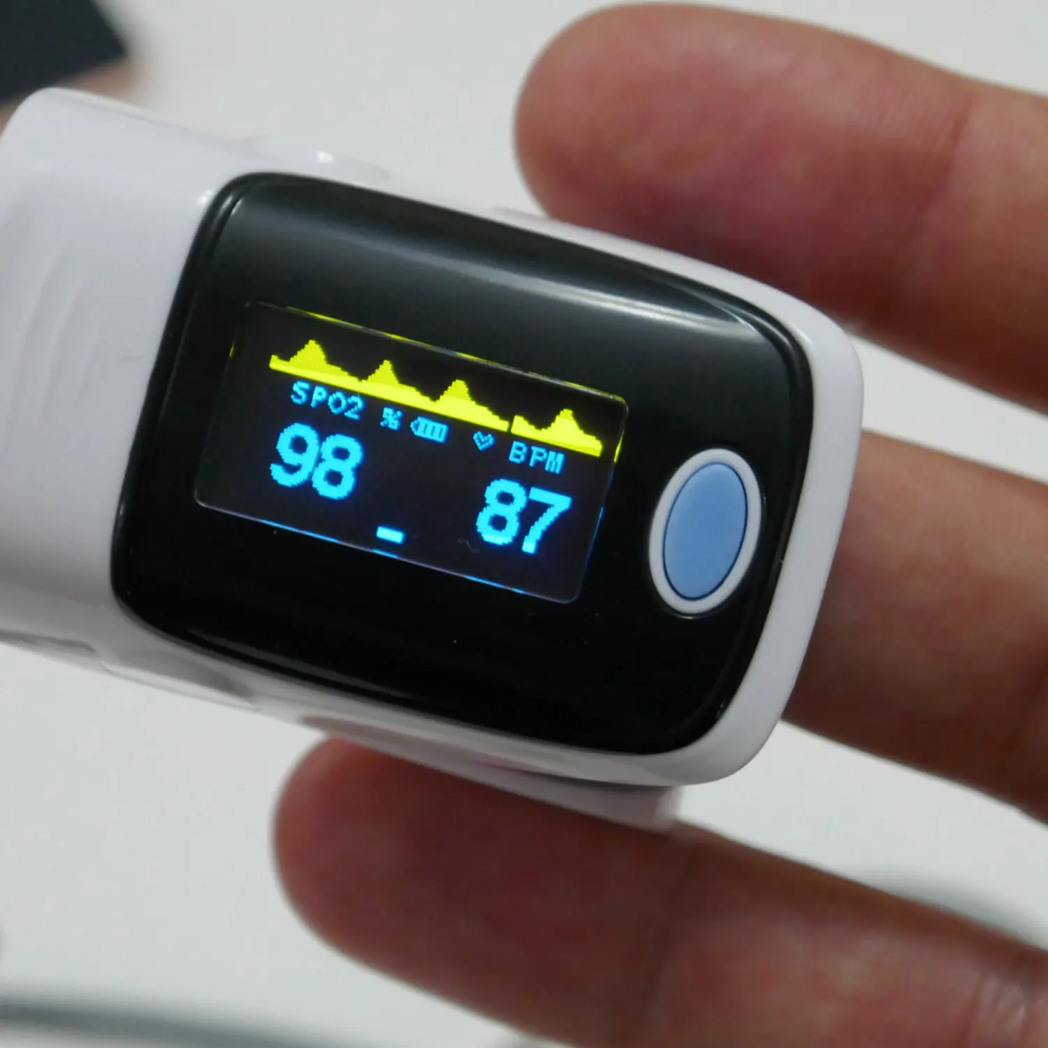
Introduction
Pas trop different d’un saturomètre périphérique.

Slide 8
Introduction
Les valeurs de base du NIRS sont déterminées par 5 éléments.
Baseline NIRS vaues are determined by
PaO₂
PaCO₂
CMRO₂
Hemoglobin
CBF
Figure 1 Baseline NIRS values are determined by the following several factors: arterial oxygen content (PaO2), partial pressure of carbon dioxide (PaCO2), cerebral metabolic rate (CMRO2), hemoglobin, and cerebral blood flow (CBF).

Slide 9
Introduction
RV function Assessment
Echographically
Others
Hemodynamically
RVP waveform
3D RVEF
TAPSE
RV FAC
RV Strain
NIRS
Cardiac
Extra-Cardiac
Portal and Splenic Vein
Hepatic Vein
Femoral Vein
RVFI
RVSWI
CVP/PAOP
PAPi
TAPSE/sPAP
RVMPI
Renal Vein
CVP waveform
Figure 2: RV function is evaluated hemodynamically, echographically and by other monitors such as NIRS. RVP, Right Ventricular Pressure; CVP, Central Venous Pressure; RVFI, Right Ventricular Function Index; RVSWI, Right Ventricular Stroke Work Index; PAOP, Pulmonary Artery Occlusion Pressure; TAPSE, tricuspid annular plane systolic excursion; sPAP, Systolic Pulmonary arterial Pressure; PAPi, Pulmonary Artery Pulsatility Index; 3D RVEF, Three-Dimensional Right Ventricular Ejection Fraction; RV FAC, Right Ventricular Fractional Area Change; RVMPI, Right Ventricular Myocardial Performance Index; NIRS, Near-Infrared Spectroscopy.

Slide 10
Introduction
Ce dispositif de surveillance permet d'obtenir un signe d'alerte précoce et sensible d'un compromis hémodynamique ou métabolique qui peut aider à concevoir des stratégies thérapeutiques pour prévenir ou réduire la gravité des complications.
Il a été démontré qu'une valeur de base réduite de la saturation cérébrale régionale en oxygène (rSO2) chez les patients subissant une chirurgie cardiaque est associée à des taux de complications plus élevés, à une durée de séjour plus longue et à une incidence plus élevée de délire.
Notes:
RV dysfunction has been receiving increased interest as it can arise in a multitude of medical situations like RV infarction, acute respiratory distress syndrome (ARDS) (12), pulmonary embolism (13), septic shock (14), and in patients with pulmonary hypertension going through cardiac surgery (15). It also has been linked to a higher mortality risk in the intensive care unit (ICU) and in patients undergoing cardiac surgery (16, 17). Attention a RV failure et RV dysfunction.
RV dysfunction fait habituellement référence à des paramètres de fonction VD par écho, swan ou autre anormale sans avoir d’atteinte d’organe cible. RV Failure fait plus référence à une RV dysfunction avec des atteinte secondaire sur d’autres organes comme de l’IRA, du délirium ou de la dysfunction hépatique par exemple.

Slide 11
Introduction
On a remarqué que les défaillances du VD étaient associées à une réduction de la rSO2.
Les valeurs normales de rSO2 se situent entre 60 et 75 %. Il est cependant plus important de considérer la tendance des valeurs dans un contexte clinique que les valeurs absolues.
Mais pour répondre à notre question de recherche, nous nous contenterons de la plage de valeurs normales de NIRS de > 60 % comme référence puisque nous sommes intéressés par l'établissement d'une corrélation entre la valeur NIRS de base des patients plutôt que par sa progression.
Notes:
RV dysfunction has been receiving increased interest as it can arise in a multitude of medical situations like RV infarction, acute respiratory distress syndrome (ARDS) (12), pulmonary embolism (13), septic shock (14), and in patients with pulmonary hypertension going through cardiac surgery (15). It also has been linked to a higher mortality risk in the intensive care unit (ICU) and in patients undergoing cardiac surgery (16, 17). Attention a RV failure et RV dysfunction.
RV dysfunction fait habituellement référence à des paramètres de fonction VD par écho, swan ou autre anormale sans avoir d’atteinte d’organe cible. RV Failure fait plus référence à une RV dysfunction avec des atteinte secondaire sur d’autres organes comme de l’IRA, du délirium ou de la dysfunction hépatique par exemple.

Slide 12
Introduction
D’autre part, l'échographie Doppler de la veine fémorale est une technique simple, rapide et non-invasive qui a été étudiée dans le contexte du dysfonctionnement du ventricule droit avec congestion veineuse.
Cet outil a également permis d'orienter le traitement des patients présentant un doppler pulsatile de la veine fémorale.
Un examen doppler de la veine fémorale normal doit être continu avec modulation respiratoire.
Un examen doppler pulsatile de la veine fémorale reflète un dysfonctionnement du ventricule droit et une congestion veineuse.

Slide 13
Introduction

Slide 14
Introduction

Slide 15
Introduction

Slide 16
Une sous-étude de l'étude FEMOUS
ESSAI FEMOUS:
Objectif principal : Décrire la proportion de pulsatilité de la veine fémorale chez les patients en chirurgie cardiaque.

Slide 17
Méthodes
Critères d'inclusion : patients adultes (>= 18 ans) subissant une chirurgie cardiaque avec utilisation d'un pontage cardiopulmonaire et pour lesquels une échographie trans-œsophagienne péri-opératoire est prévue.
Critères d'exclusion : Grossesse, transplantation cardiaque prévue, implantation d'un dispositif d'assistance ventriculaire ou chirurgie pour une affection congénitale, affection connue susceptible d'interférer avec l'évaluation ou l'interprétation de la veine fémorale (thrombose de la veine fémorale, instrumentation fémorale, ECMO, etc.), état préopératoire critique défini comme un besoin de vasopresseurs, d'assistance circulatoire mécanique, y compris IABP, de ventilation mécanique ou d'arrêt cardiaque nécessitant une réanimation.
Temps de mesure : la saturation cérébrale en oxygène de base a été enregistrée avant l'induction, l'examen doppler de la veine fémorale a été effectué avant l'induction, les données démographiques du patient ont été collectées avant l'opération, certaines mesures de l'ETO du VD ont été collectées avant l'induction pendant l'opération.

Slide 18
Analyses
Les données continues non normalement distribuées sont présentées sous forme de médianes (quartiles) [fourchettes].
Les données normalement distribuées sont présentées sous forme de moyenne (SD).
Les données catégorielles sont présentées sous forme de nombres (%).
Les variables continues ont été comparées entre deux groupes à l'aide du test U de Mann-Whitney.
Les données catégorielles ont été comparées à l'aide du test du chi-carré.
L'analyse statistique a été réalisée avec SPSS. P < 0,05 a été considéré comme statistiquement significatif.
L'asymétrie, dont la valeur est comprise entre -0,5 et 0,5, indique que la distribution est relativement symétrique.

Slide 19
Results
Population Total (N=150)
Population rSO2 <60%
(N=32, 21.62%)
Population rSO2 > ou = 60.0%
(N=116, 78.38%)
N=2 missing rSO2 (not considered in analysis)

Slide 20
Results
Variable | Total population (N=148) | Population rSO2 <60% (N=32) | Population rSO2 ≥60.0% (N=116) | p-value
Patient’s Demographic Data
Sex (Males/Females) | 114 (77.03%) / 34 (22.97%) | 21 (65.6%) / 11 (34.4%) | 93 (80.2%) / 23 (19.8%) | 0.08
Age (years) | 68 (62, 75) [23 – 85] | 71 (66, 77) [45 – 85] | 67.00 (61, 74) [23 – 84] | 0.04
Height (cm) | 169.4 (9.8) | 165.9 (9.1) | 170.3 (9.8) | 0.81
Weight (kg) | 79.5 (68.0, 94.0) [39.0 – 154.0] | 79.0 (61.3, 88.0) [47.0 – 154.0] | 79.5 (69.2, 94.8) [39.0 – 141.0] | 0.84
BMI (kg/m²) | 27.00 (24.00, 30.75) [17.00 – 49.00] | 26.00 (24.00, 31.00) [18.00 – 47.00] | 27.00 (24.25, 30.00) [17 – 49.00] | 0.73
Pre-operative Data
Hemoglobin (g/L) | 137.5 (125.3, 146.0) [82.0 – 176.0] | 123.5 (107.5, 141.8) [82.0 – 151.0] | 140.0 (129.3, 148.0) [94.0 – 176] | 0.01
Creatinine | 84.0 (76.3, 95.0) [45.0 – 280.0] | 88.0 (77.5, 116.3) [62.0 – 280] | 83,5 (76.0, 92.0) [42.0 – 213] | 0.44
LVEF (%) | 55 (50, 60) [24 – 80] | 55 (40, 60) [24 – 80] | 59.5 (50.8, 60.8) [25 – 74] | 0.22
Missing data | 5 (3.4%) | 3 (9.4%) | 2 (1.7%)
CVP (mmHg) | 11.20 (4.68) | 11.24 (4.69) | 11.20 (4.68) | 0.34
Missing data | 1 (0.7%) | 0 (0%) | 1 (0.68%)
Portal vein Pulsatility > 50% (%) | 11 (7.4%) | 3 (9.4%) | 8 (6.9%) | 0.83
Missing Data | 22 (14.9%) | 4 (12.5%) | 18 (15.5%)
Femoral Pulsatility (%) | 51 (34.5%) | 16 (50.0%) | 35 (30.2%) | 0.05
Missing data | 2 (1.4%) | 1 (3.1%) | 1 (0.9%)
RV Strain <20% (%) | 54 (36.5%) | 13 (40.6%) | 41 (35.3%) | 0.49
Missing data | 54 (36.5%) | 13 (40.6%) | 41 (35.3%)
RVFAC <35% (%) | 42 (28.4%) | 13 (40.6%) | 29 (25%) | 0.18
 | 20 (13.5%) | 1 (3.1%) | 9 (7.8%)
TAPSE <17 (%) | 58 (39.1%) | 17 (53.1%) | 41 (35.3%) | 0.12
 | 76 (51.4%) | 14 (43.8%) | 62 (53.4%)
3D RVEF <45% (%) | 8 (5.4%) | 1 (3.1%) | 7 (6.03%) | 0.28
 | 133 (89.9%) | 31 (96.9%) | 102 (87.9%)

Slide 21
Discussion
Il a été démontré qu'une faible saturation cérébrale en oxygène est associée aux facteurs suivants
l'augmentation de l'âge
un faible taux d'hémoglobine
Examen échographique doppler de la veine fémorale pulsatile

Slide 22
Discussion
Limites de l'étude :
Faible nombre de N (148)
Variabilité inter-opérateur dans les mesures échographiques
Certains indices de pulsatilité dans les données étaient proches de la valeur de pulsatilité de 50 % mais n'ont pas été pris en compte, d'où l'intérêt d'une éventuelle analyse future sur la tendance de la pulsatilité fémorale au lieu des valeurs seuils.
Importantes valeurs manquantes dans les valeurs pré-/per-opératoires de l'ETT et de l'ETO du VD.

Slide 23
Discussion
Futures approches :
Analyse rétrospective sur une base de données préexistante avec une population plus importante, évaluation des différents paramètres qui déterminent une faible valeur de base de la saturation en oxygène.
Étudier les paramètres hémodynamiques et les autres paramètres extracardiaques du dysfonctionnement du VD et leur corrélation avec une faible saturation en oxygène de base.
Tableau avec la probabilité respective des différentes étiologies d'une faible saturation cérébrale en oxygène dérivée d'une analyse de la base de données.

Slide 24
Conclusion
Une faible saturation cérébrale en oxygène est associée à un doppler pulsatile de la veine fémorale.
L'échographie doppler de la veine fémorale et la NIRS sont deux techniques non invasives simples qui pourraient être utilisées pour mieux évaluer le dysfonctionnement du VD chez les patients.
Cette analyse confirme l'existence d'une association entre le dysfonctionnement du VD, la faible saturation cérébrale en oxygène et la pulsatilité de la veine fémorale.

Slide 25
Merci de votre attention

Slide 26
References
1. Taillefer MC, Denault AY. Cerebral near-infrared spectroscopy in adult heart surgery: systematic review of its clinical efficacy. Canadian Journal of Anesthesia/Journal canadien d'anesthésie. 2005;52(1):79-87.
2. Denault A, Shaaban Ali M, Couture EJ, Beaubien-Souligny W, Bouabdallaoui N, Brassard P, et al. A Practical Approach to Cerebro-Somatic Near-Infrared Spectroscopy and Whole-Body Ultrasound. Journal of Cardiothoracic and Vascular Anesthesia. 2019;33:S11-S37.
3. Deschamps A, Hall R, Grocott H, Mazer CD, Choi PT, Turgeon AF, et al. Cerebral Oximetry Monitoring to Maintain Normal Cerebral Oxygen Saturation during High-risk Cardiac Surgery: A Randomized Controlled Feasibility Trial. Anesthesiology. 2016;124(4):826-36.
4. Heringlake M, Garbers C, Kabler JH, Anderson I, Heinze H, Schon J, et al. Preoperative cerebral oxygen saturation and clinical outcomes in cardiac surgery. Anesthesiology. 2011;114(1):58-69.
5. Schoen J, Meyerrose J, Paarmann H, Heringlake M, Hueppe M, Berger KU. Preoperative regional cerebral oxygen saturation is a predictor of postoperative delirium in on-pump cardiac surgery patients: a prospective observational trial. Crit Care. 2011;15(5):R218.
6. Momeni M, Meyer S, Docquier MA, Lemaire G, Kahn D, Khalifa C, et al. Predicting postoperative delirium and postoperative cognitive decline with combined intraoperative electroencephalogram monitoring and cerebral near-infrared spectroscopy in patients undergoing cardiac interventions. J Clin Monit Comput. 2019;33(6):999-1009.
7. Colak Z, Borojevic M, Bogovic A, Ivancan V, Biocina B, Majeric-Kogler V. Influence of intraoperative cerebral oximetry monitoring on neurocognitive function after coronary artery bypass surgery: a randomized, prospective study. Eur J Cardiothorac Surg. 2015;47(3):447-54.
8. Murkin JM, Adams SJ, Novick RJ, Quantz M, Bainbridge D, Iglesias I, et al. Monitoring brain oxygen saturation during coronary bypass surgery: a randomized, prospective study. Anesth Analg. 2007;104(1):51-8.
9. Kunst G, Gauge N, Salaunkey K, Spazzapan M, Amoako D, Ferreira N, et al. Intraoperative Optimization of Both Depth of Anesthesia and Cerebral Oxygenation in Elderly Patients Undergoing Coronary Artery Bypass Graft Surgery-A Randomized Controlled Pilot Trial. J Cardiothorac Vasc Anesth. 2020;34(5):1172-81.
10. Denault A, Haddad F, Jacobsohn E, Deschamps A. Perioperative right ventricular dysfunction. Current Opinion in Anaesthesiology. 2013;26(1):71-81.
11. St-Pierre P, Deschamps A, Cartier R, Basmadjian AJ, Denault AY. Inhaled Milrinone and Epoprostenol in a Patient With Severe Pulmonary Hypertension, Right Ventricular Failure, and Reduced Baseline Brain Saturation Value From a Left Atrial Myxoma. Journal of Cardiothoracic and Vascular Anesthesia. 2014;28(3):723-9.
12. Bunge JJH, Caliskan K, Gommers D, Miranda DR. Right ventricular dysfunction during acute respiratory distress syndrome and veno-venous extracorporeal membrane oxygenation. Journal of Thoracic Disease. 2018;10(S5):S674-S82.
13. Bryce YC, Perez-Johnston R, Bryce EB, Homayoon B, Santos-Martin EG. Pathophysiology of right ventricular failure in acute pulmonary embolism and chronic thromboembolic pulmonary hypertension: a pictorial essay for the interventional radiologist. Insights into Imaging. 2019;10(1).

Slide 27
References
14. Lanspa MJ, Cirulis MM, Wiley BM, Olsen TD, Wilson EL, Beesley SJ, et al. Right Ventricular Dysfunction in Early Sepsis and Septic Shock. Chest. 2021;159(3):1055-63.
15. Haddad F, Doyle R, Murphy DJ, Hunt SA. Right ventricular function in cardiovascular disease, part II: pathophysiology, clinical importance, and management of right ventricular failure. Circulation. 2008;117(13):1717-31.
16. Denault AY, Bussières JS, Arellano R, Finegan B, Gavra P, Haddad F, et al. A multicentre randomized-controlled trial of inhaled milrinone in high-risk cardiac surgical patients. Canadian Journal of Anesthesia/Journal canadien d'anesthésie. 2016;63(10):1140-53.
17. Denault AY, Deschamps A, Couture P. Intraoperative Hemodynamic Instability During and After Separation From Cardiopulmonary Bypass. Seminars in Cardiothoracic and Vascular Anesthesia. 2010;14(3):165-82.
18. Couture EJ, Denault AY. Update on Right Ventricular Hemodynamic, Echocardiographic and Extra-Cardiac Ultrasound Monitoring. Springer International Publishing; 2020. p. 175-87.
19. Amsallem M, Kuznetsova T, Hanneman K, Denault A, Haddad F. Right heart imaging in patients with heart failure. Current Opinion in Cardiology. 2016;31(5):469-82.
20. Guazzi M, Bandera F, Pelissero G, Castelvecchio S, Menicanti L, Ghio S, et al. Tricuspid annular plane systolic excursion and pulmonary arterial systolic pressure relationship in heart failure: an index of right ventricular contractile function and prognosis. Am J Physiol Heart Circ Physiol. 2013;305(9):H1373-81.
21. Morine KJ, Kiernan MS, Pham DT, Paruchuri V, Denofrio D, Kapur NK. Pulmonary Artery Pulsatility Index Is Associated With Right Ventricular Failure After Left Ventricular Assist Device Surgery. J Card Fail. 2016;22(2):110-6.
22. Rudski LG, Lai WW, Afilalo J, Hua L, Handschumacher MD, Chandrasekaran K, et al. Guidelines for the Echocardiographic Assessment of the Right Heart in Adults: A Report from the American Society of Echocardiography. Journal of the American Society of Echocardiography. 2010;23(7):685-713.
23. Denault AY, Beaubien-Souligny W, Elmi-Sarabi M, Eljaiek R, El-Hamamsy I, Lamarche Y, et al. Clinical Significance of Portal Hypertension Diagnosed With Bedside Ultrasound After Cardiac Surgery. Anesth Analg. 2017;124(4):1109-15.
24. Duerinckx AJ, Grant EG, Perrella RR, Szeto A, Tessler FN. The pulsatile portal vein in cases of congestive heart failure: correlation of duplex Doppler findings with right atrial pressures. Radiology. 1990;176(3):655-8.
25. McClure MJ, Kelly BE, Campbell NSP, Blair PH. Duplex Doppler Ultrasonography of Lower LimbVeins: Detection of Cardiac Abnormalities. Clinical Radiology. 2000;55(7):533-6.
26. Denault A, Lamarche Y, Rochon A, Cogan J, Liszkowski M, Lebon J-S, et al. Innovative Approaches in the Perioperative Care of the Cardiac Surgical Patient in the Operating Room and Intensive Care Unit. Canadian Journal of Cardiology. 2014;30(12):S459-S77.
27. Eljaiek R, Cavayas YA, Rodrigue E, Desjardins G, Lamarche Y, Toupin F, Denault AY, Beaubien-Souligny W. High postoperative portal venous flow pulsatility indicates right ventricular dysfunction and predicts complications in cardiac surgery patients. Br J Anaesth. 2019 Feb;122(2):206-214. doi: 10.1016/j.bja.2018.09.028. Epub 2018 Nov 28. PMID: 30686306.
Beaubien-Souligny W, Benkreira A, Robillard P, Bouabdallaoui N, Chassé M, Desjardins G, Lamarche Y, White M, Bouchard J, Denault A. Alterations in Portal Vein Flow and Intrarenal Venous Flow Are Associated With Acute Kidney Injury After Cardiac Surgery: A Prospective Observational Cohort Study. J Am Heart Assoc. 2018 Oct 2;7(19):e009961. doi: 10.1161/JAHA.118.009961. PMID: 30371304; PMCID: PMC6404886.
29. Dominic Mühlberger, Luca Morandini, Erich Brenner, An anatomical study of femoral vein valves near the saphenofemoral junction, Journal of Vascular Surgery, Volume 48, Issue 4, 2008, Pages 994-999.

